Slide 1
Analiza i klasyfikacja zestawu danych o diagnozie cukrzycy na podstawie wyników badań i określonych wskaźników
Autor: katarzyna Wójcik

Slide 2
dane
Zestaw danych: Healthcare Diabetes Dataset (link w slajdzie 5)
10 kolumn: Id przypadku, 8 parametrów, diagnoza
Wszystkie kolumny zawierają dane numeryczne
Parametry: Pregnancies, Glucose, BloodPressure, SkinThickness, Insulin, BMI, DiabetesPedigreeFunction, Age
2768 obserwacji
Dane nie zawierają pustych komórek

Slide 3
Opis programu
Celem programu jest wytrenowanie modeli sztucznej inteligencji do klasyfikacji przypadków i ocenienie skuteczności tych modeli. Modele te będą na podstawie wyników badań/parametrów określały, czy dana osoba jest chora na cukrzycę. Program ma również na celu nakreślenie i zapisanie do odpowiedniego folderu wykresów przedstawiających rozkład danych źródłowych na klasy, rozkład wszystkich zawartych parametrów przy podziale na klasy (z uwzględnieniem możliwych obserwacji odstających) oraz wykresów macierzy błędu każdego z wykorzystanych modeli.

Slide 4
WYMAGANIA FUNKCJOnalne
Podstawowa analiza danych z zestawu
Wizualizacja danych za pomocą wykresów
Podział danych na treningowe i testowe
Trenowanie modelu SI na danych treningowych
Ewaluacja modelu za pomocą danych testowych
Wizualizacja wyników ewaluacji za pomocą wykresów

Slide 5
Wymagania niefunkcjonalne
Python 3.13.3 z zainstalowanymi bibliotekami: pandas, scikit-learn, matplotlib, seaborn, os
Dane wejściowe w formacie .csv – pobrane z Kaggle (https://www.kaggle.com/datasets/nanditapore/healthcare-diabetes/data)
Czysty i czytelny kod źródłowy

Slide 6
scenariusze
Wykorzystanie funkcji read_csv() z pakietu pandas w celu zaczytania danych do ramki danych.
Wykonanie kopii oryginalnej ramki danych, na której będą wykonywane wszystkie operacje.
Wstępna analiza danych, sprawdzenie, czy są brakujące wartości
Zapisanie do określonego folderu podstawowych informacji n/t danych (plik formatu .txt) oraz wykresów na podstawie tych danych

Slide 7
scenariusze
5. Przetworzenie danych w celu ułatwienia trenowania modeli:
„obcięcie” obserwacji odstających do wartości bardziej zgodnych z dystrybucją
podział zestawu danych na zestawy x_train, y_train (wykorzystywane przy uczeniu modelu), x_test, y_test (wykorzystywane przy ocenie modelu) – za pomocą funkcji train_test_split() z biblioteki scikit-learn
skalowanie danych przy użyciu modelu klasy StandardScaler z biblioteki scikit-learn
6. Wytrenowanie modeli i wywołanie funkcji evaluate() w celu oceny skuteczności modelu
7. Zapisanie w określonym folderze pliku .txt z oceną modelu i wykresu macierzy błędu

Slide 8
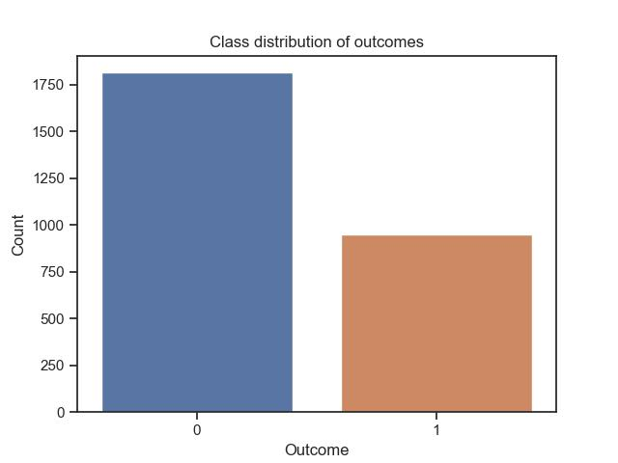
Wykresy wstępnej analizy danych
Ilość przypadków należących do każdej klasy – z wykresu wynika, że osób badanych, które miały cukrzycę jest o ok. połowę mniej, niż osób, które nie miały cukrzycy (do wzięcia pod uwagę podczas podziału na zestawy treningow i testowy)

Slide 9
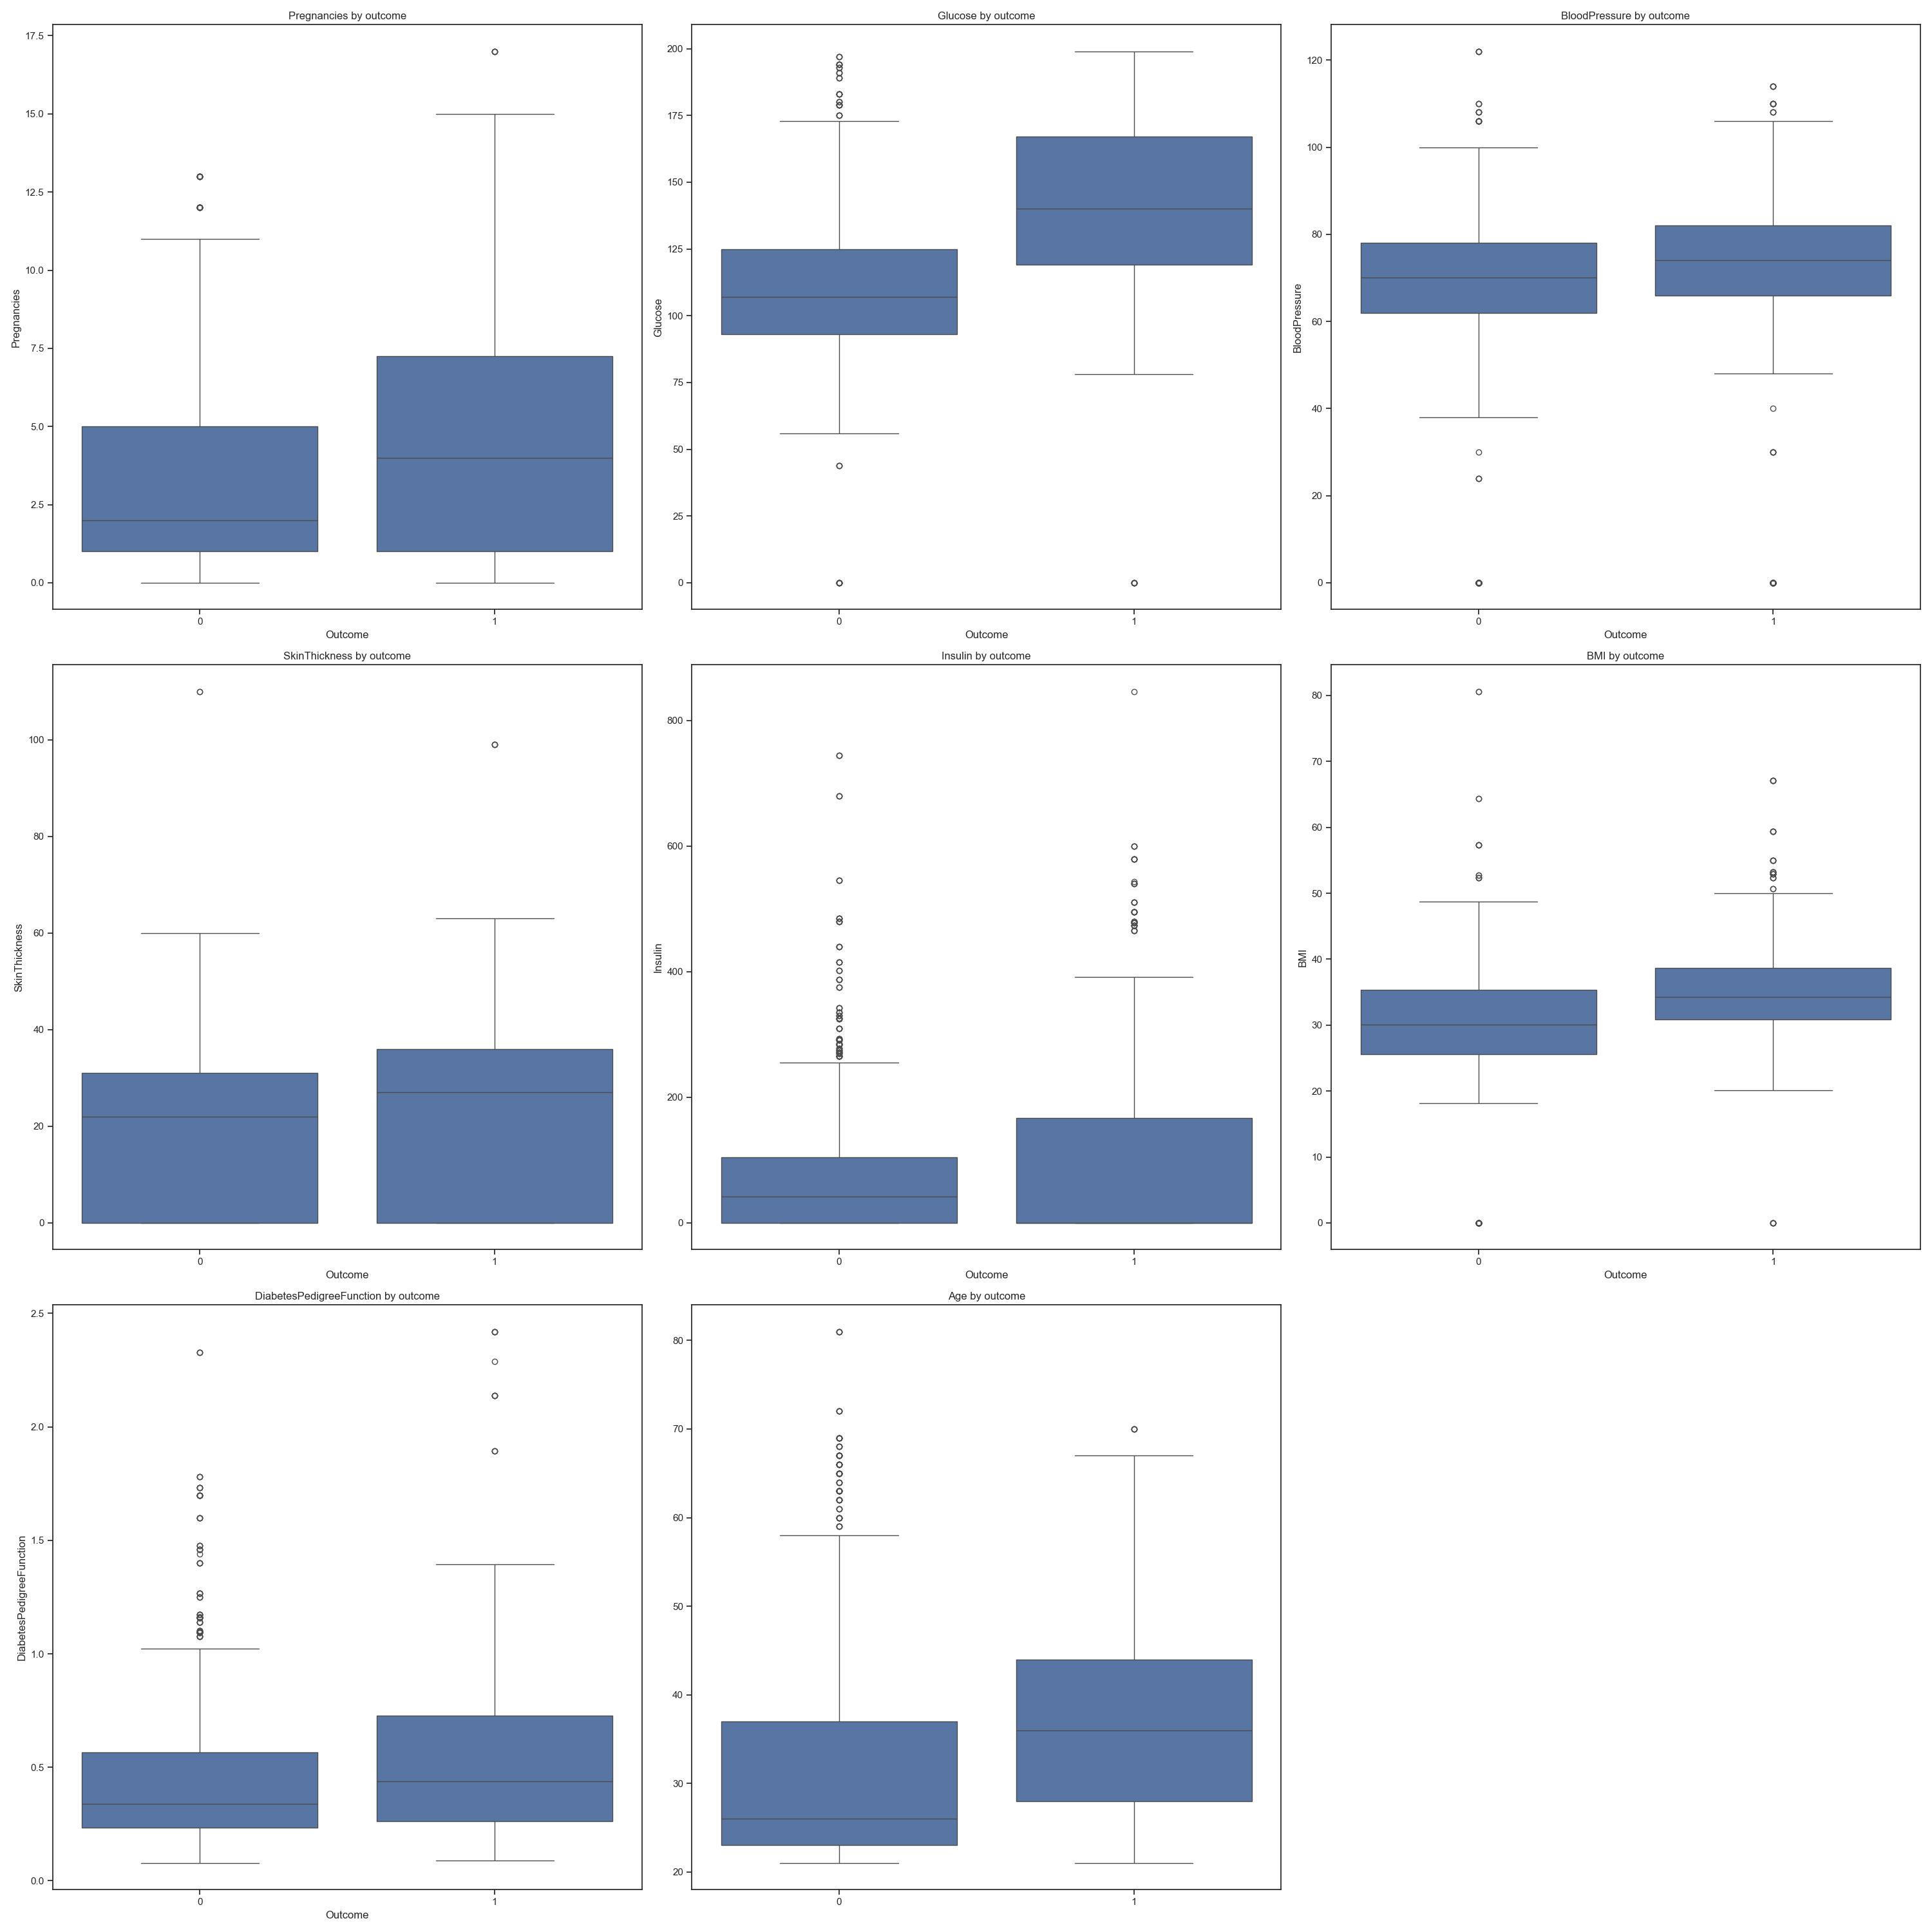
Wykresy ramka-wąsy każdej z kolumn w ramce danych

Slide 10
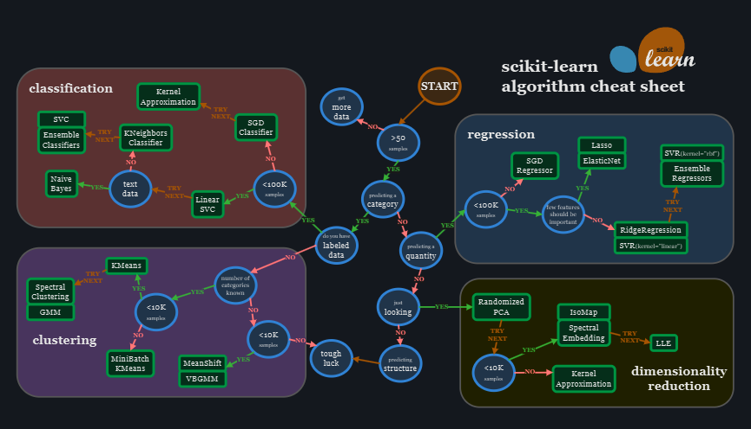
WYBÓR MODELI DO KLASYFIKACJI
Wybór modeli, które zostały wykorzystane do klasyfikacji, został dokonany na podstawie informacji znajdujących się w dokumentacji pakietu scikit-learn. Do podjęcia decyzji została wykorzystana mapka modeli zgodnie z parametrami posiadanych danych i celu klasyfikacji.

Slide 11
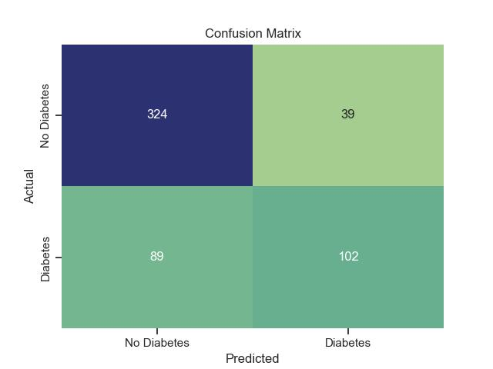
Model linearsvc
Parametry wykorzystane przy ostatecznej klasyfikacji - default
Najwyższa osiągnięta dokładność – 76,8%
Dosyć duża liczba False Negatives – prawidłowo oznaczone wystąpienia cukrzycy na poziomie 53%

Slide 12
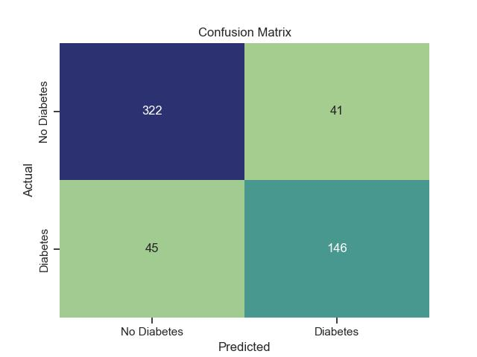
model k nearest neighbors
Parametry wykorzystane przy ostatecznej klasyfikacji - default
Lepszy ogólny wynik niż LinearSVC
Dokładność 84,5%
Prawidłowo oznaczone wystąpienia cukrzycy na poziomie 76%
Niewiele wyższa liczba False Positives – o 2 przypadki więcej niż LinearSVC

Slide 13
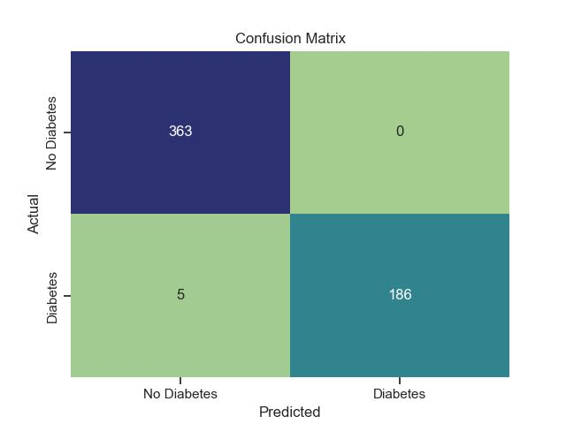
Model Gradient boosting classifier
Najlepszy wynik ze wszystkich trzech modeli
Przy parametrach random_state = 42 i max_depth = 5 dokładność na poziomie 99%
Jedyne błędnie sklasyfikowane przypadki to 5 False Negatives

Slide 14
Dziękuję za uwagę

